Slide 1
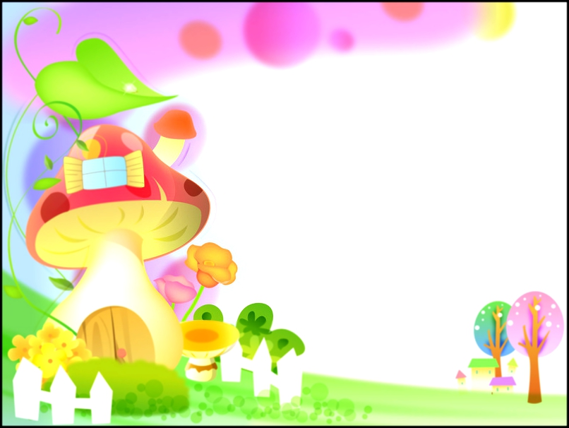
Муниципальное казенное дошкольное образовательное учреждение детский сад №11 станицы Павловской
Экологическое воспитание дошкольников через проектную деятельность
Тема: Познавательно-исследовательский проект «Наш огород»
Подготовила воспитатель: Драган Инна Геннадиевна

Slide 2
«Актуальность проекта»
В современном мире всё больший интерес детей, в том числе и дошкольников, привлекают компьютерные игры, приставки, телефоны и прочие устройства. А все меньше интересует детей природные явления, процессы, взаимосвязи. Часто дети не имеют элементарных представлений откуда появляются фрукты, овощи и другие продукты в магазине. Взрослые(родители)из-за своей «загруженности»,незнания или неумения не могут или не считают важным донести до детей цикл развития растений от «семени к плоду».

Slide 3
Интеграция проекта с образовательными областями
Социально-коммуникативное развитие
Познавательное развитие
Речевое развитие
Художественно-эстетическое развитие
Физическое развитие

Slide 4
Цель: формирование у детей интереса к опытнической и исследовательской деятельности по выращиванию культурных растений в комнатных условиях, воспитание у детей любви к природе

Slide 5
Задачи:
-Развивать познавательный интерес, формировать навыки экспериментирования;
- Развивать чувство ответственности за порученное дело;
-Формировать представления о работах, проводимых в весенний, летний, осенний период в группе и огороде;
-Научить с помощью воспитателя сажать семена;
-Поливать растения под руководством воспитателя;
-Расширять представление детей о жизни растений, о потребностях их во влаге, тепле, свете для их роста;
-Наблюдение за всходами растений;
-Учить детей делать выводы на основе наблюдений;
-Расширять, обогащать, активизировать словарь детей;
-Воспитывать бережное и заботливое отношение к растениям;
-Способствовать развитию красоты природы и передаче ее через рисунок, лепку, аппликацию;
- Способствовать взаимодействию семьи и детского сада.

Slide 6
Ожидаемые результаты реализации проекта:
-Получение знаний детей о жизни растений;
-Создание необходимых условий в группе и на участке для наблюдений за
жизнью растений, и возможностью ухаживать за ними;
Развивать познавательный интерес у детей, любознательность, коммуникативные
навыки;
Развивать умение правильно пользоваться простейшими орудиями труда
по обработке почвы и ухода за растениями;
-Вовлечение родителей в жизнь детского сада;
-Формирование бережного отношения к растительному миру;
-Привитие детям уважительного чувства к труду;
Появление урожая, сбор его и употребление в пищу;
С помощью исследовательской работы дети должны будут выявить многообразие
и разнообразие посевного материала.

Slide 7
Подготовительный этап
-Беседы с детьми(выявление знаний детей о растениях).
-Сбор художественной литературы: стихи, загадки, пословицы, поговорки, потешки, сказки про овощи.
-Приобретение необходимого оборудования(контейнеры, земля, семена)
-Рассматривание семян.
-Разбивка огорода на подоконнике.
Консультация для родителей « Огород на подоконнике».

Slide 8
Основной этап:
1.Посадка лука, семян укропа и томата.
2. Опыт-наблюдение за ростом растений.
3. Дидактическая игра «Что растет в огороде».
4.Труд в уголке природы.
5.Чтение стихотворений, пословиц, поговорок, потешек, сказок об овощах.
6.Рассматривание иллюстраций с изображением овощей.
7.Раскрашивание раскрасок об овощах.
8.Привлечение родителей помочь в оформлении огорода в группе.
9.Лепка «Вылепи, какие хочешь овощи для игры в магазин».
10.Аппликация «Овощи на тарелке».

Slide 9
Заключительный этап
1.Сбор урожая.
2.Употребление собранного урожая в пищу.
3.Выставка поделок из овощей.

Slide 10
1 этап- подготовительный В группе детского сада мы разбили грядки на подоконнике. Подобрали художественную литературу: поговорки,стихи,сказки,загадки

